Slide 1
CURSO EaD
“Educação especial na perspectiva inclusiva: do currículo às intervenções educativas”
Profa Me Luciana Cury

Slide 2
www.sinpeem.com.br

Slide 3
www.sinpeem.com.br

Slide 4
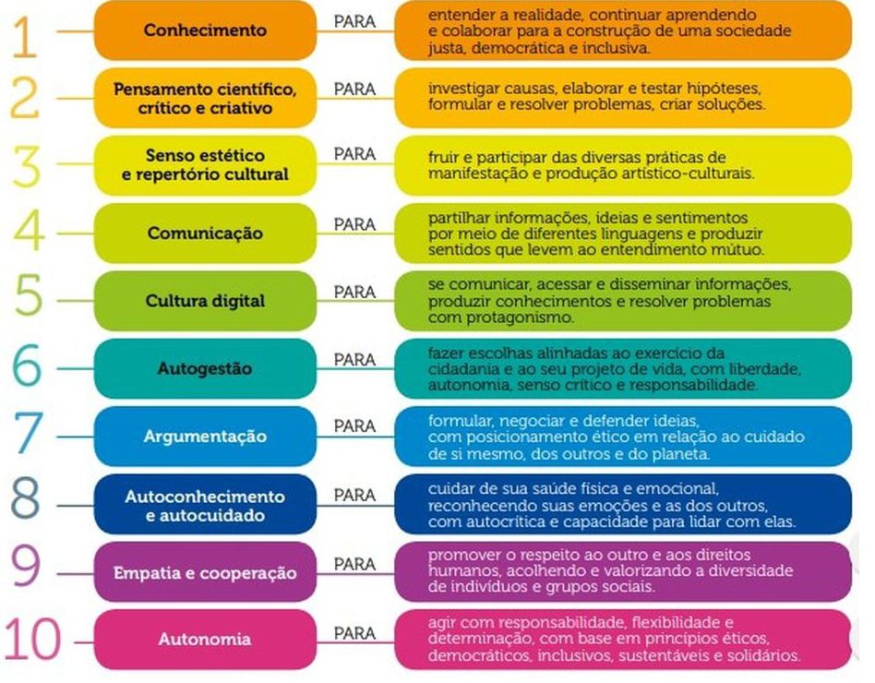
DEZ COMPETÊNCIAS DA BNCC – uma proposta de sequencia curricular
www.sinpeem.com.br

Slide 5
Mas como partimos do currículo para a sala de aula?
Base Nacional Comum Curricular
A Base Nacional Comum Curricular (BNCC) é um documento de caráter normativo que define o conjunto orgânico e progressivo de aprendizagens essenciais que todos os alunos devem desenvolver ao longo das etapas e modalidades da Educação Básica.
www.sinpeem.com.br

Slide 6
Mas como partimos do currículo para a sala de aula?
É imprescindível destacar que as competências gerais da Educação Básica, apresentadas a seguir, inter-relacionam-se e desdobram-se no tratamento didático proposto para as três etapas da Educação Básica (Educação Infantil, Ensino Fundamental e Ensino Médio), articulando-se na construção de conhecimentos, no desenvolvimento de habilidades e na formação de atitudes e valores, nos termos da LDB.
www.sinpeem.com.br

Slide 7
Mas como partimos do currículo para a sala de aula?
[...] o primeiro elemento que identifica um método é o tipo de ordem que se propõem às atividades (ZABALA, 1998)
www.sinpeem.com.br

Slide 8
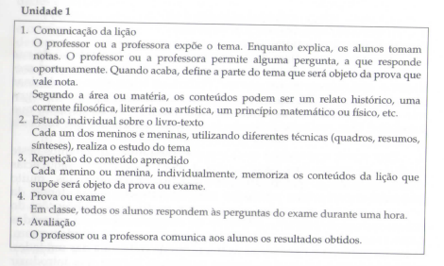
Mas como partimos do currículo para a sala de aula?
www.sinpeem.com.br

Slide 9
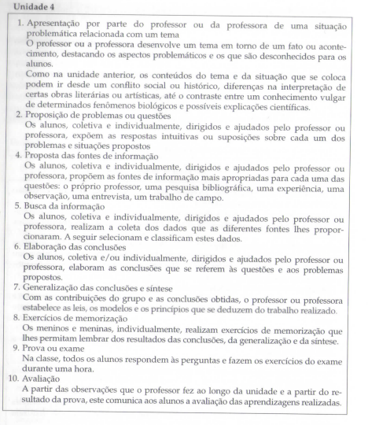
www.sinpeem.com.br

Slide 10
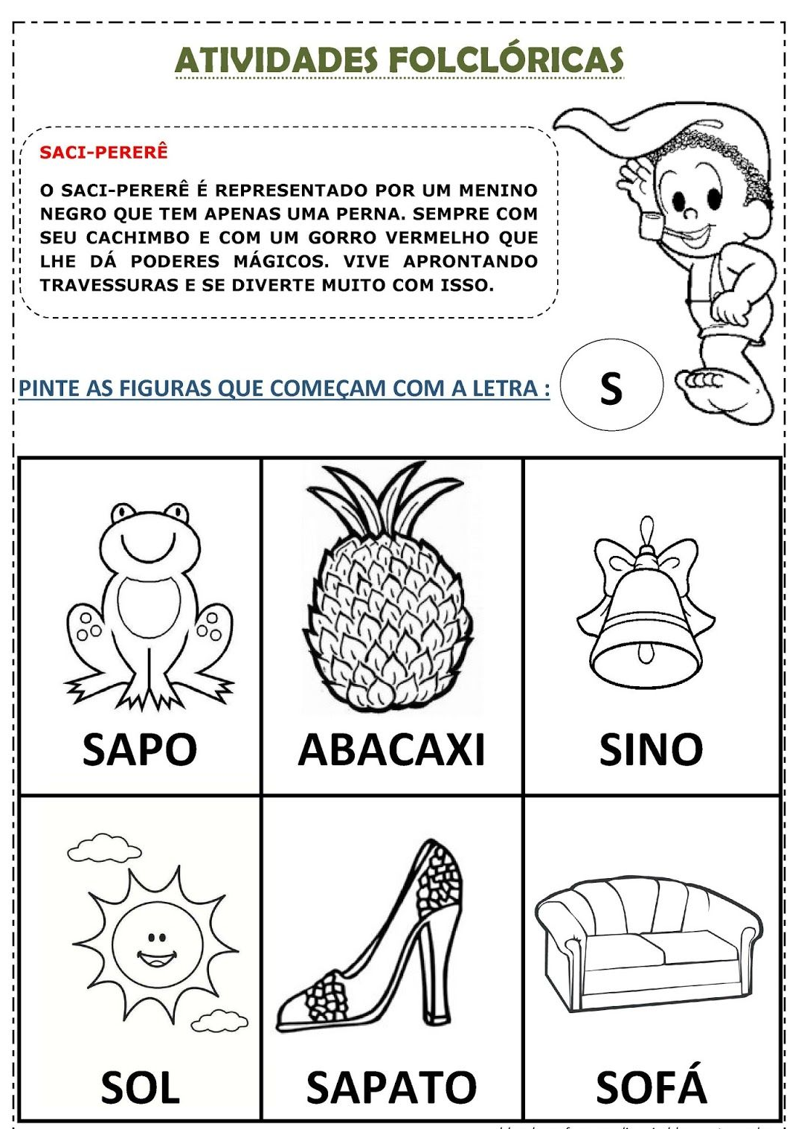
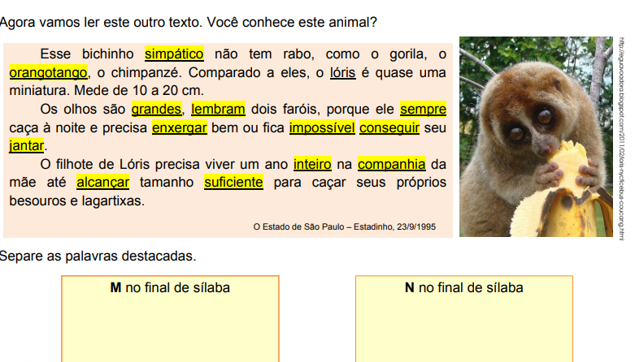
www.sinpeem.com.br

Slide 11
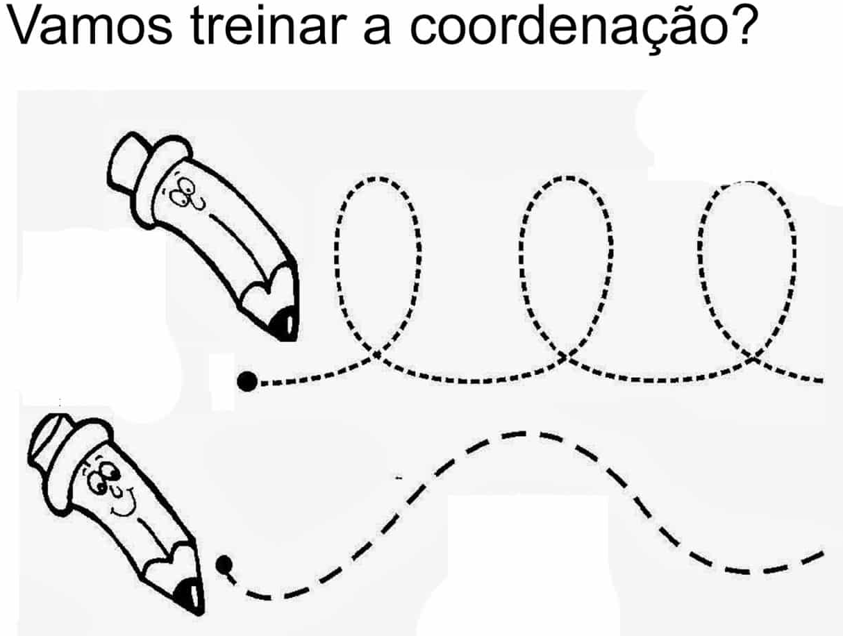
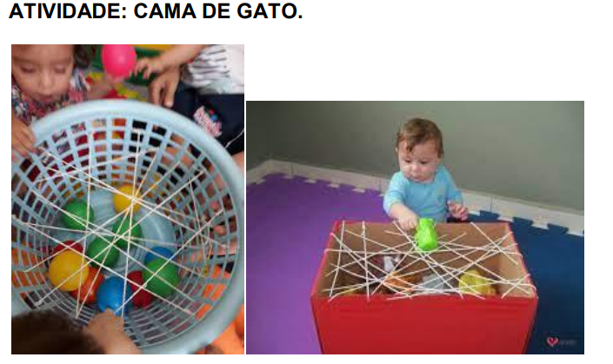
www.sinpeem.com.br

Slide 12
www.sinpeem.com.br

Slide 13
REFERÊNCIAS
BRASIL. MINISTÉRIO DA EDUCAÇÃO. Base nacional comum curricular. MEC, 2018. Disponível em: http://basenacionalcomum.mec.gov.br/
ZABALA, Antoni. A prática educativa: como ensinar. Porto Alegre, Artmed, 1998.
www.sinpeem.com.br

